Slide 1

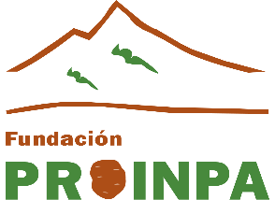
“Revitalización de los agroecosistemas de quinua en zonas áridas y semiáridas del altiplano boliviano”
Alejandro Bonifacio, Milton Villca, Miriam Alcón, Reinaldo Quispe, Wilfredo Rojas, Aida Ferreira y Eliseo Mamani
Ecuador, 12 de Julio de 2022
CdP18

Slide 2
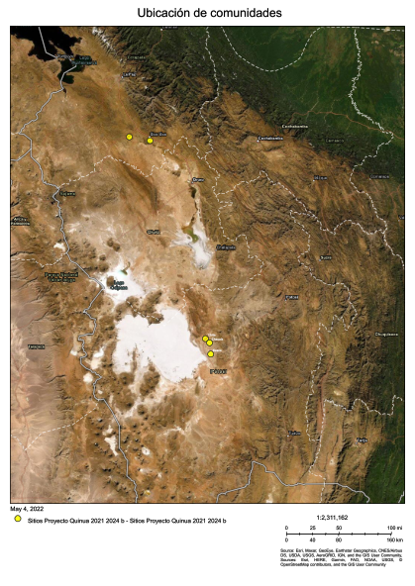
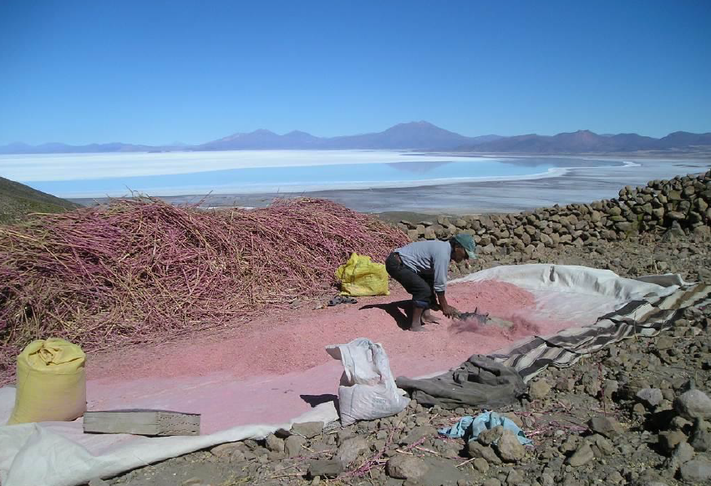
Contexto del área de investigación
Altiplano Sur, zona árida, a mas 3500 msnm
Temperaturas 5,7 °C (invierno -23.5 °C)
Precipitaciones de 60 a 250 mm/año (enero y febrero)
Quinua real el único cultivo adaptado
2010-2014 mejores precios (300 $us/qq)
La superficie cultivada fue ampliada sin planificación
Reducción de la vegetación nativa y camélidos
Bolivia

Slide 3
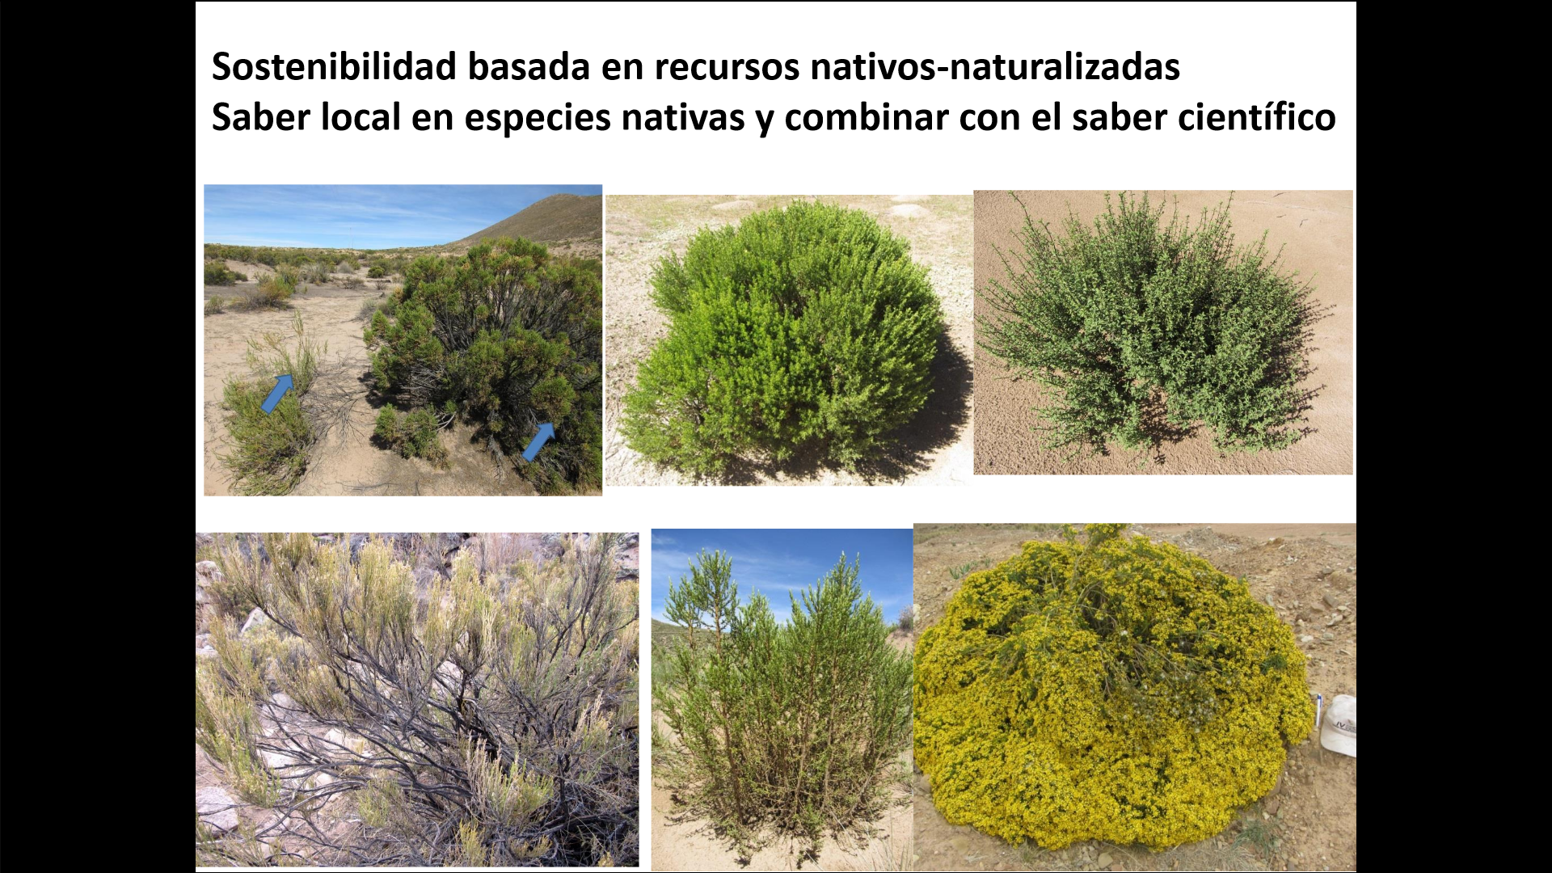
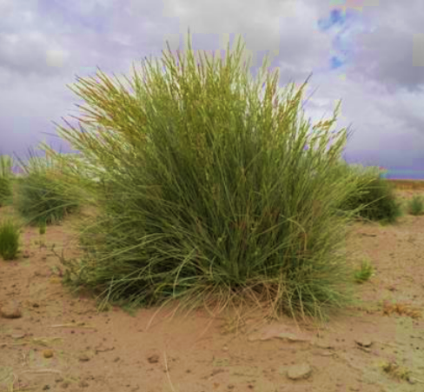
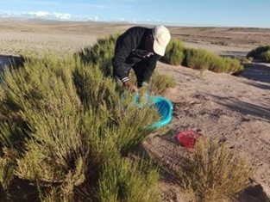
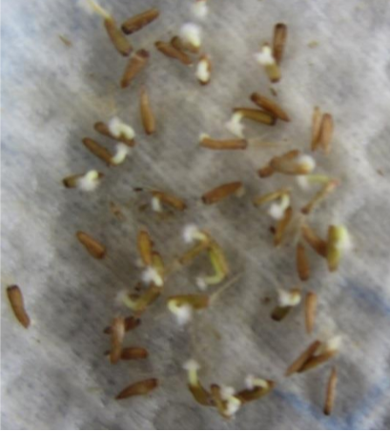
1. Barreras vivas
Se identificaron especies nativas adaptadas a la región, entre arbustos y gramíneas
Arbustos nativos
Supú t’ula (Parastrepia lepidophylla)
T’iti t’ula (Lepidophyllun quadrangulare)
Uma t’ula (Parastrephia lucida)
Tara t’ula (Fabiana densa)
Ñaka t’ula (Baccharis tola)
P’isqu t’ula (Baccharis boliviensis)
Lampaya (Lampaya castellani)
Recolección de semilla y estudio de la biología reproductiva de las especies nativas
Gramíneas nativos e introducidos
Iru ichhu (Festuca orthopylla)
Sikuya (Stipa ichu)
Pasto morado (Nassella sp)
Pasto llorón (Eragrostis curvula)
Cebadilla (Bromus catharticus)
Alkar (Agropyron elongatum)
Sewenca (Cortaderia sp).

Slide 4
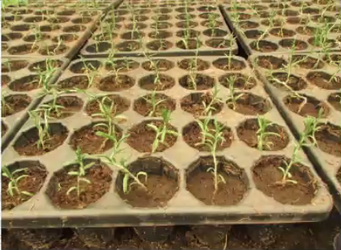
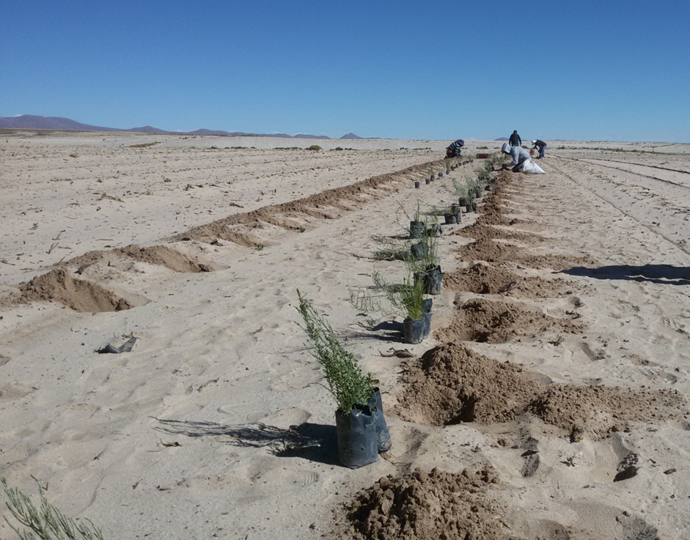
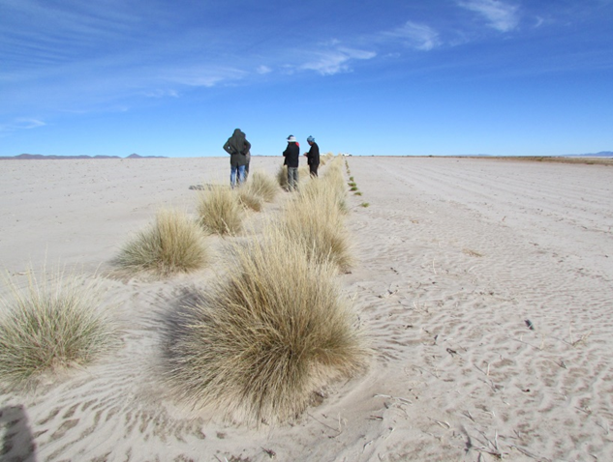
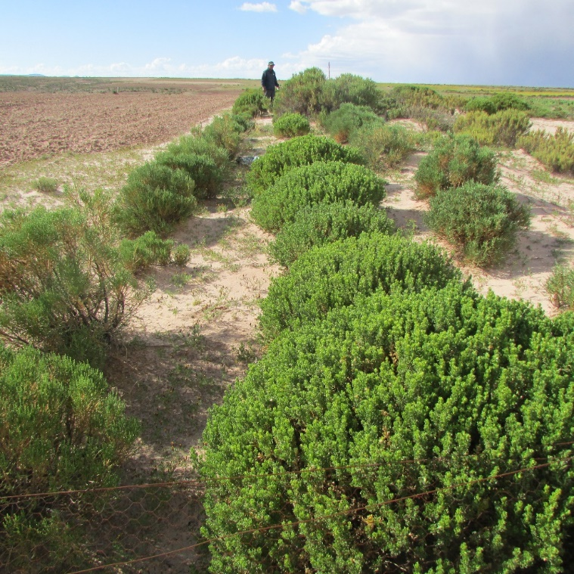
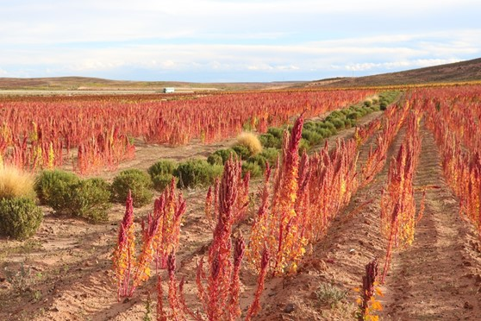
Diseño de barreras vivas, y evaluación de establecimiento de plantas en más de 100 barreras vivas con 8200 metros lineales
Estudio de formas de multiplicación masiva en viveros
Barreras vivas multipropósito por la reducción de la erosión eólica, alimento para insectos, de animales silvestres y domésticos, cobertura vegetal, fuentes de semilla, paisaje y otros.
Cuantificación de la funcionalidad, contribución y rol de barreras vivas multipropósito (práctica agroecológica)

Slide 5
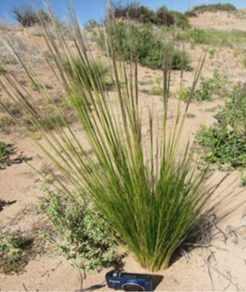
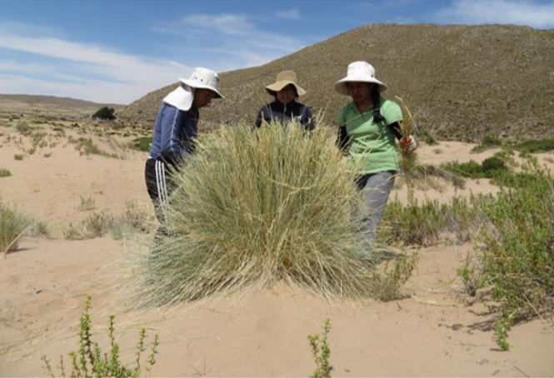
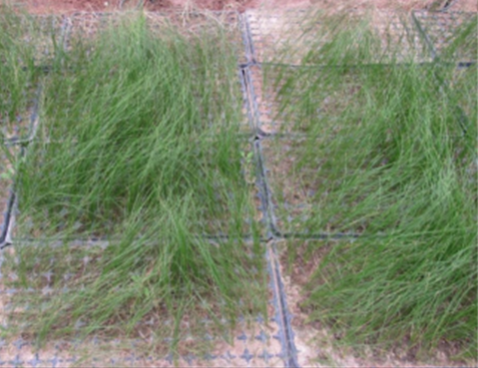
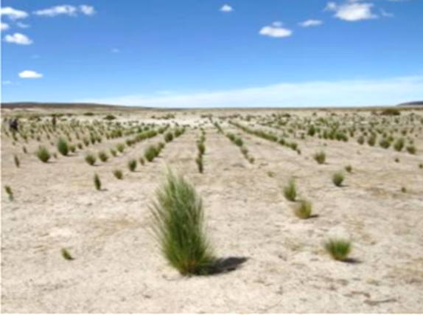
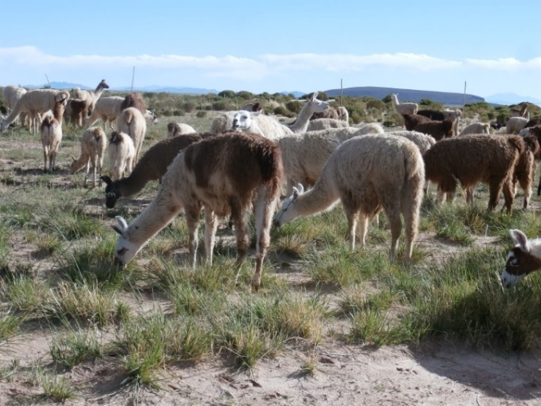
2. Cultivos de cobertura y mejora de fertilidad de suelos
Diversidad de gramíneas
Se identificaron 7 gramíneas (pastos)
Multiplicación masiva de pastos
Evaluación de establecimiento de pastos en condiciones áridas
Restauración de la integración
quinua-pasto-llama

Slide 6
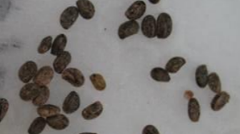
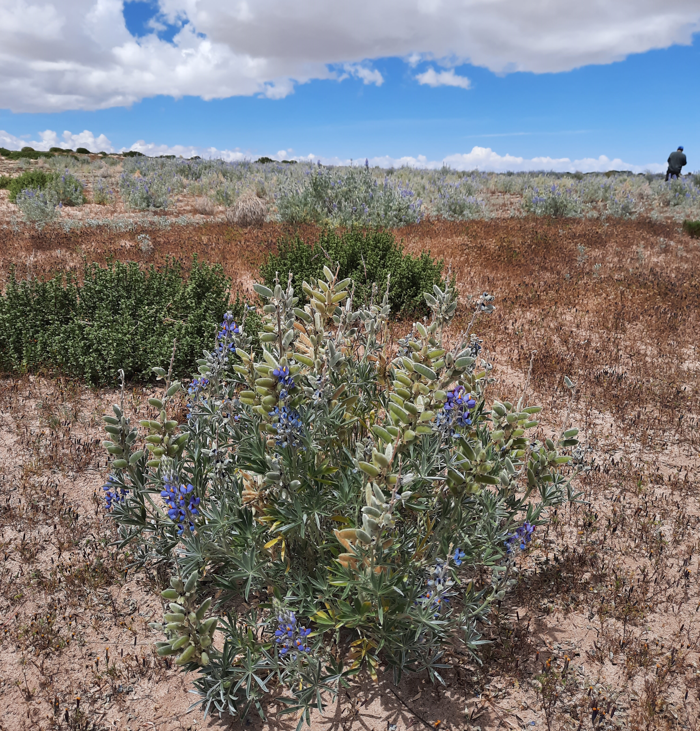
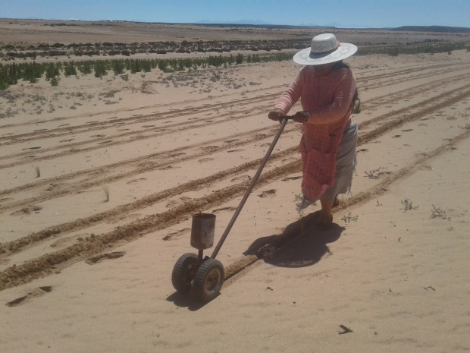
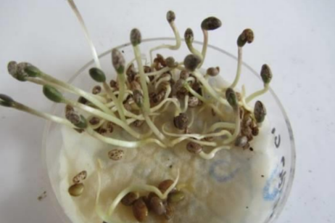
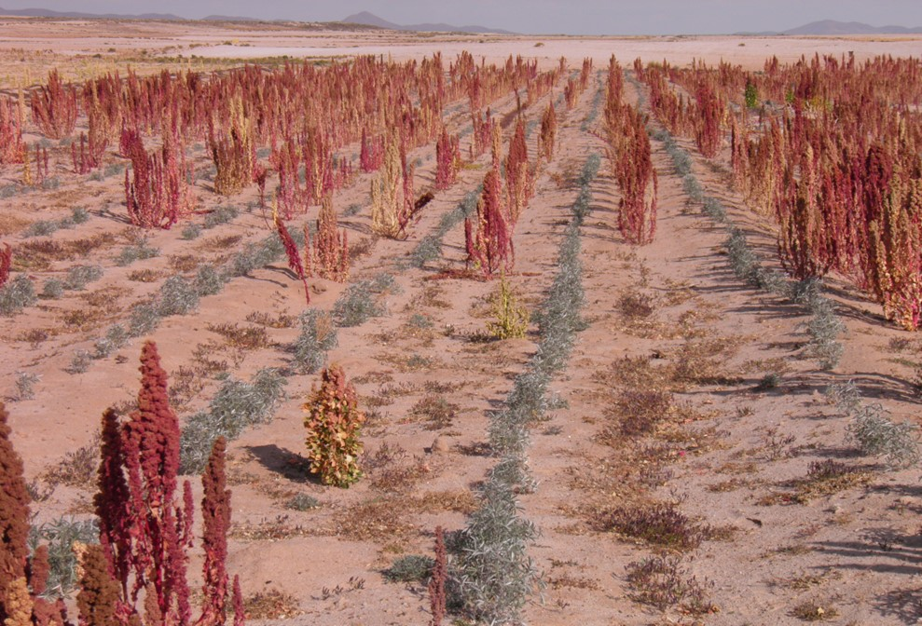
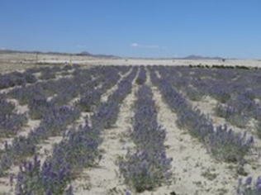
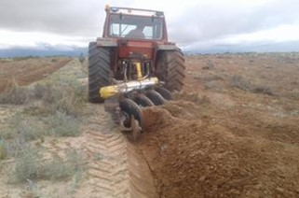
Diversidad de Lupinus sp., tarwi silvestre o Q’ila Q’ila
3% de germinación de semillas (dormancia).
En 3 a 4 años germinan de manera natural.
69% germinación tratamiento mecánico.
Ciclo anual, bianual y perenne
Época de siembra en diciembre y enero, en 19 parcelas que suman 3,8 ha.
9 ecotipos/ especies identificados
Cuantificación del aporte de tarwi silvestre en la fertilidad, cobertura vegetal y rendimiento de la quinua
El ciclo de 16 meses permite rotar con quinua
Ecotipo Orinoca con mejor desarrollo en suelos arenosos, y diseminación natural
Las plantas de tarwi silvestre es incorporado como abono verde

Slide 7
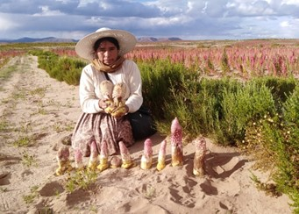
¿Cuáles son los costos-beneficios?
Para hacer un análisis de costos –beneficios de barreras vivas y descansos, se busca una metodología adecuada, porque las especies nativas no son cultivos, sino que son parte del agroecosistema de un cultivo como es la quinua.
Agricultora mostrando el Amañoque (Ombrophytum subterraneum) en barrera viva

Slide 8
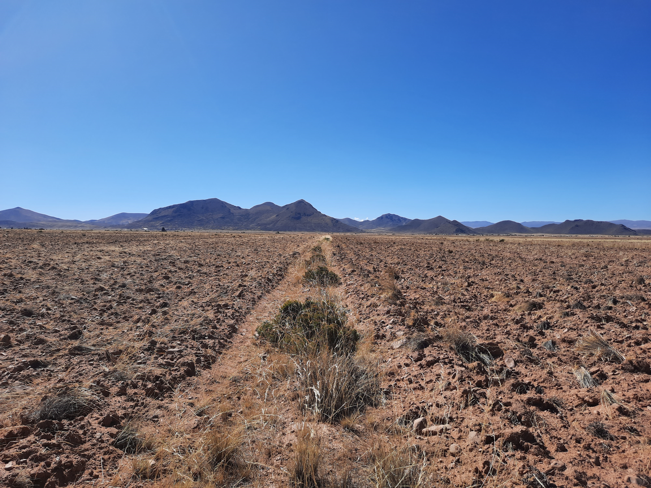
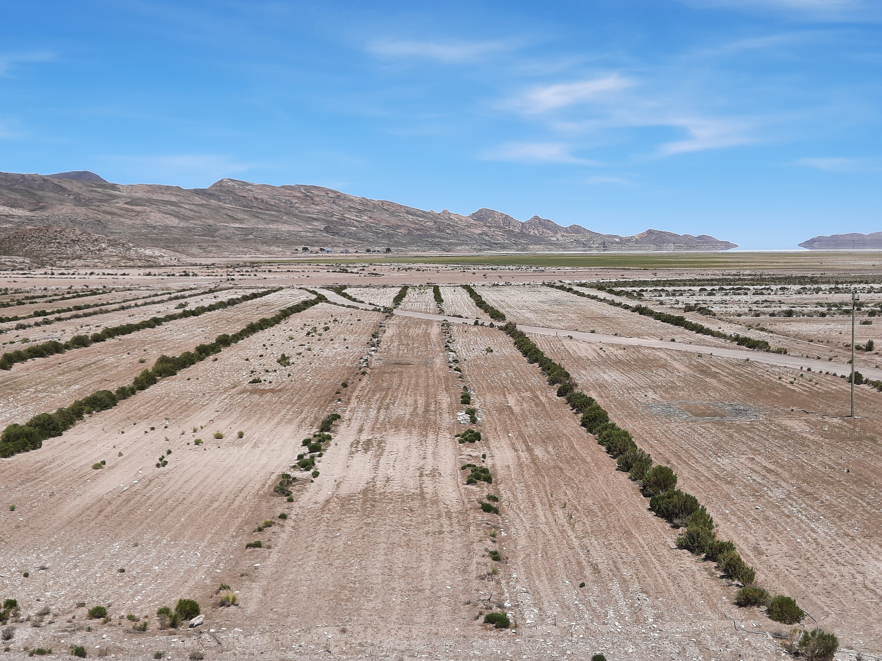
Escalamiento horizontal, vertical y en profundidad
Durante el proceso de investigación, el escalamiento se vino realizando de manera no planificada y lento.
Actualmente agricultores, investigadores, instituciones, universidades, empresas, asociaciones de agricultores, se interesan (visitan) en conocer las prácticas agroecológicas.
Pero, el escalamiento a diferentes niveles sigue siendo un reto, necesidad de equipos por menor mano de obra, protección, elevado costoso y otros
En agroecosistemas de quinua en el Altiplano Central
En agroecosistemas de quinua en el Altiplano Sur

Slide 9
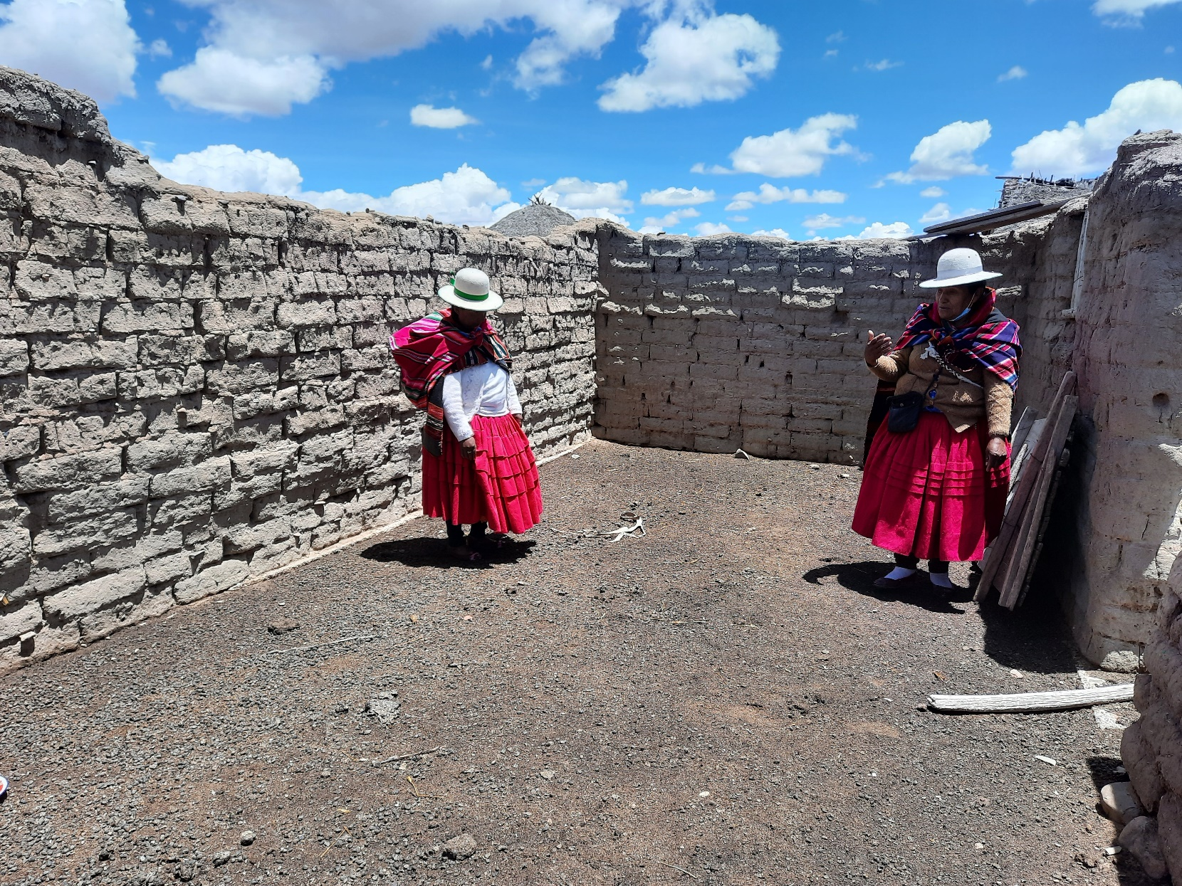
Gracias
Uso eficiente de estiércol de los animales en la producción de quinua en diferentes contextos

